Slide 1

BIENVENIDO

Slide 2

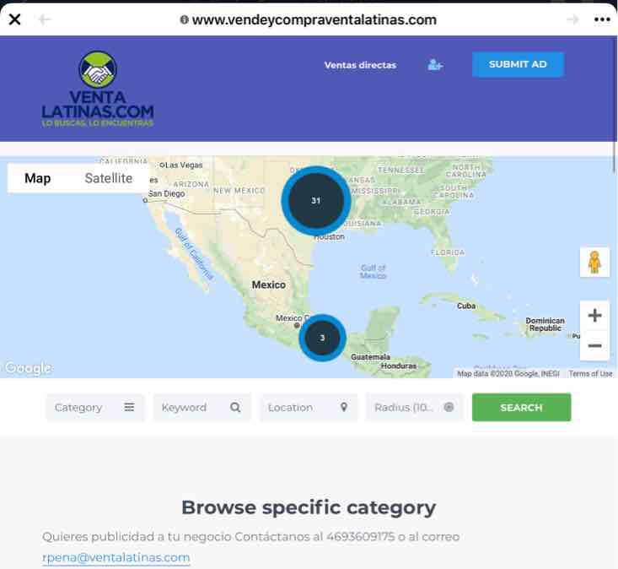
QUE ES VENTA LATINAS?
Somos una empresa que tiene como objetivo ayudar a emprendedores, negocios desde pequeños, medianos y grandes a alcanzar mas clientes con la ayuda de nuestros agentes y referidores que estan activos tanto en redes sociales y el campo pasando la voz y recomendado todos los socios confiables que forman parte de Nuestra Red.
Deseamos tener socios con negocios de todo tipo desde construcción, estilistas, mecanicos, abogados, contadores, entre otros.

Slide 3






VENTA LATINAS
PUBLICIDAD PARA TU NEGOCIO
PASOS PARA SER PARTE
  APLICA
TE REFERIMOS TU NEGOCIO
  SOCIOS Y CLIENTES
VENTA DE TU SERVICIO O PRODUCTO
  DAS TU SERVICIO
INCREMENTAS TUS VENTAS
  NUEVOS CLIENTES
REFERENCIA A NUESTRO SOCIO
  BONO

Slide 4
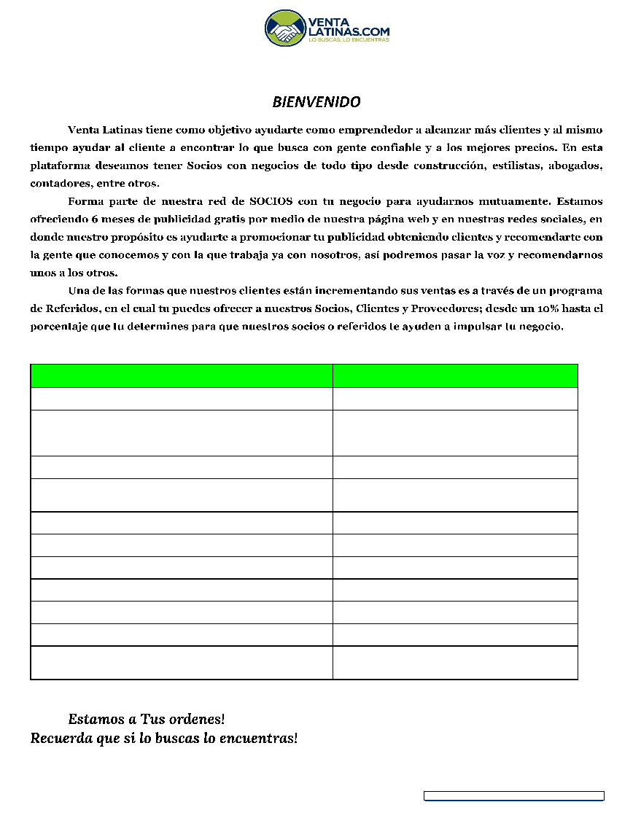
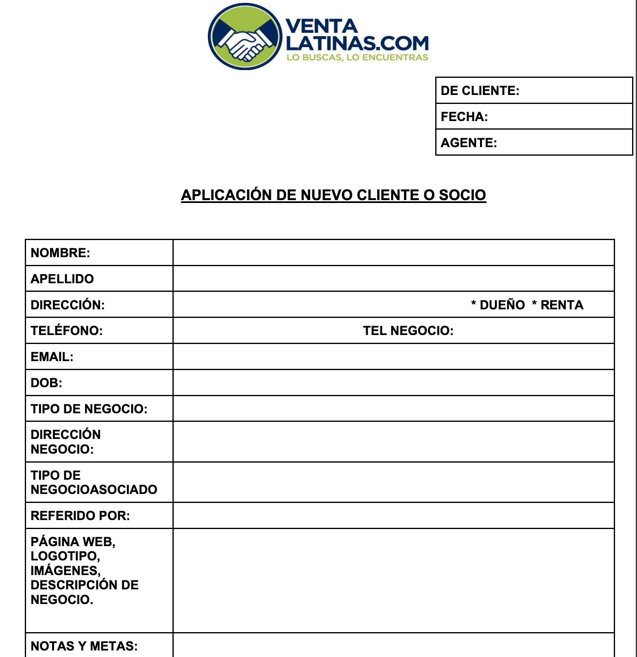
APLICA PARA SER SOCIO Y EMPEZAR A PROMOCIONAR TU NEGOCIO
Contacta a nuestros agentes para ayudarte a llenar la aplicación y para una explicación detallada
https://img1.wsimg.com/blobby/go/67f5c9b0-70ec-492d-9b5c-c5957a83cb64/downloads/BIENVENIDA%20PDF%20VENTALATINAS.pdf?ver=1587406585494

Slide 5


POMOCIONAMOS TU NEGOCIO
Nuestros agentes y referidores ayudarán a promocionar tu negocio vía redes sociales y pasando la voz con la gente a nuestro alrededor atrayendo nuevos clientes para tu negocio.
Crearemos tu flyer digital para poder empezar a distribuirlo

Slide 6


OBTIENES NUEVOS CLIENTES Y AUMENTA TUS VENTAS
Al conseguir un cliente que necesita un servicio lo contactamos inmediatamente con nuestro Socio especializado para realizar la venta. Asi ayudamos al cliente con el mejor servicio y al Socio a aumentar sus ventas.
Nuestro compromiso es que el proceso de venta de producto o servicio halla sido realizado con excelencia.

Slide 7
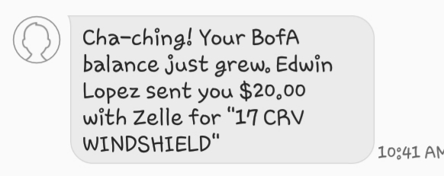

BONO DE REFERENCIA
Despues de la venta realizada exitosamente da al agente o referidor su bono por referirte y traer un cliente nuevo de acuerdo a lo especificado en la aplicación.

Slide 8


Slide 9
HAGAMOS CRECER LA RED
CEO: RICARDO PEÑA
DIRECTORA: KARINA ORTEGA
TEL: 469-360-9175
ventaslatinasusa@gmail.com
FB: VENDE Y COMPRA EN VENTALATINAS
@Encuentraloenventalatinas
WEB: http://www.vendeycompraventalatinas.com/

